Slide 1
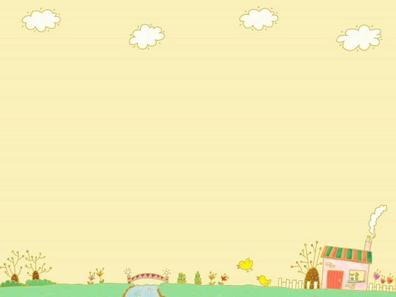

PHÒNG GIÁO DỤC VÀ ĐÀO TẠO QUẬN LONG BIÊN
TRƯỜNG MẦM NON BAN MAI XANH
LĨNH VỰC PHÁT TRIỂN NHẬN THỨC
Đề tài: Nhận biết, phân biệt khối cầu – khối trụ, khối vuông – khối chữ nhật
Lứa tuổi: 5-6 tuổi
Giáo viên: VŨ THỊ NGA

Slide 2


Nhận biết khối cầu
Khối cầu
Notes:
Giáo viên click mouse lần lượt qua các nút theo hướng từ trái qua phải, để trình bày hình vẽ minh hoa các đặc tính của khối cầu.

Slide 3
Khối cầu
1
2
Khung của khối cầu.
1. Mặt tròn bao quanh.
2. Khối cầu có thể lăn.
Notes:
Giáo viên click mouse lần lượt qua các nút theo hướng từ trái qua phải, để trình bày hình vẽ minh hoa các đặc tính của khối cầu.

Slide 4
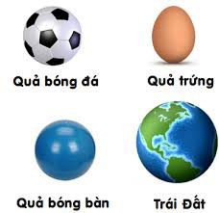

Slide 5

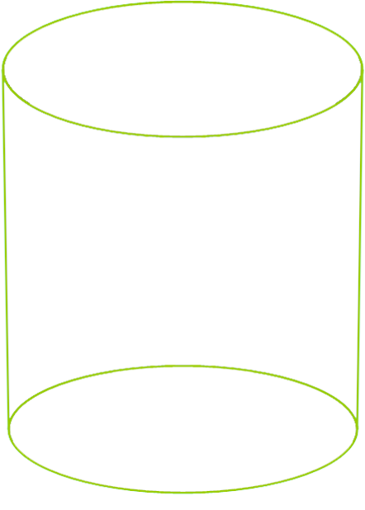
Nhận biết khối trụ
Khối trụ
Notes:
Giáo viên click mouse lần lượt qua các nút theo hướng từ trái qua phải, để trình bày hình vẽ minh hoa các đặc tính của khối trụ.

Slide 6
Khối trụ
1
2
3
4
Khung của khối trụ.
1. Mặt trên và mặt đáy.
2. Mặt tròn bao quanh.
3. Khối trụ có thể trượt.
4. Khối trụ có thể lật và lăn.
Notes:
Giáo viên click mouse lần lượt qua các nút theo hướng từ trái qua phải, để trình bày hình vẽ minh hoa các đặc tính của khối trụ.

Slide 7



Slide 8
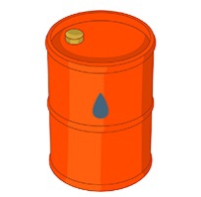
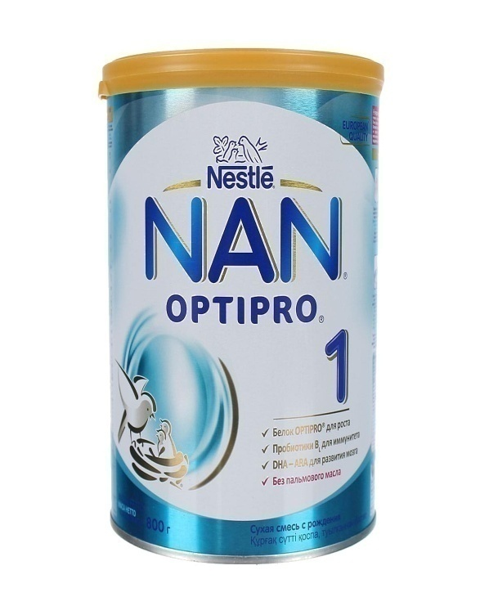
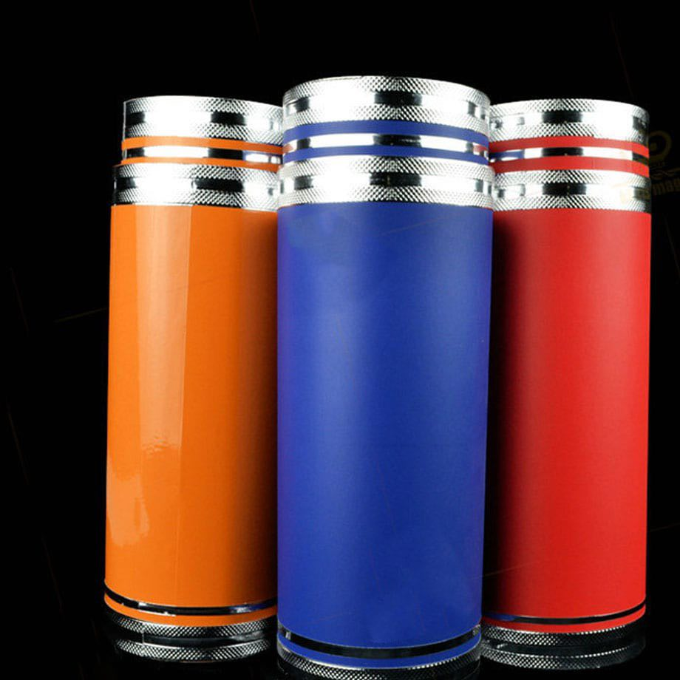

Slide 9
SO SÁNH
Notes:
Giáo viên click mouse lần lượt qua các nút theo hướng từ trái qua phải, để trình bày hình vẽ minh hoa các đặc tính của khối cầu.

Slide 10
Giống nhau
Notes:
Giáo viên click mouse lần lượt qua các nút theo hướng từ trái qua phải, để trình bày hình vẽ minh hoa các đặc tính của khối cầu.

Slide 11
Khác nhau:
Notes:
Giáo viên click mouse lần lượt qua các nút theo hướng từ trái qua phải, để trình bày hình vẽ minh hoa các đặc tính của khối cầu.

Slide 13
Nhận biết khối vuông, khối chữ nhật
Khối vuông

Slide 14
Khối vuông có thể chồng lên nhau.
Khối vuông
1
2
3
4
5
Khung của khối vuông.
1. Mặt trên và mặt đáy.
2. Hai mặt hai bên.
3. Mặt sau và mặt trước.
4. Khối vuông có thể lật.
5. Khối vuông có thể trượt.
Notes:
Giáo viên click mouse lần lượt qua các nút theo hướng từ trái qua phải, để trình bày hình vẽ minh hoa các đặc tính của khối vuông.

Slide 15
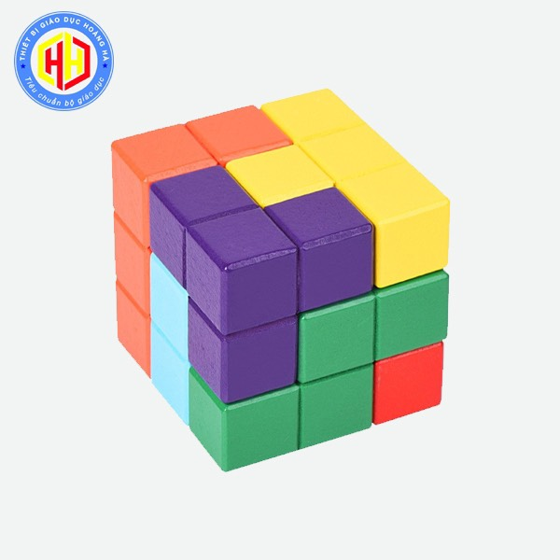
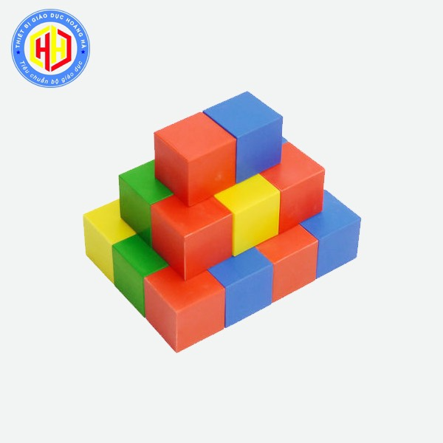

Slide 16
Khối chữ nhật

Slide 17
Khối chữ nhật có thể chồng lên nhau
Khối chữ nhật
1
2
3
4
5
Khung của khối chữ nhật.
1. Mặt trên và mặt đáy.
2. Hai mặt hai bên.
3. Mặt sau và mặt trước.
4. Khối chữ nhật có thể lật.
5. Khối chữ nhật có thể trượt.
Notes:
Giáo viên click mouse lần lượt qua các nút theo hướng từ trái qua phải, để trình bày hình vẽ minh hoa các đặc tính của khối vuông.

Slide 18
Khối chữ nhật có thể chồng lên nhau
Notes:
Giáo viên click mouse lần lượt qua các nút theo hướng từ trái qua phải, để trình bày hình vẽ minh hoa các đặc tính của khối vuông.

Slide 19
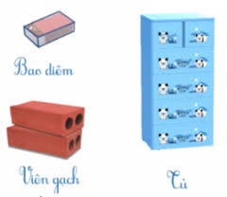

Slide 20
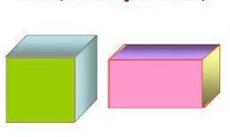
SO SÁNH

Slide 21
Giống nhau

Slide 22
Khác nhau

Slide 23




Trò chơi
Phần 1
Bé cảm nhận

Slide 24
Trò chơi
Phần 1
Thi đội nào nhanh

Slide 25
Bài học đến đây là kết thúc
Chúc các cô luôn mạnh khỏe,công tác tốt
Chúc các cháu chăm ngoan , học giỏi !
Xin chào tạm biệt và hẹn gặp lại!

